Slide 1
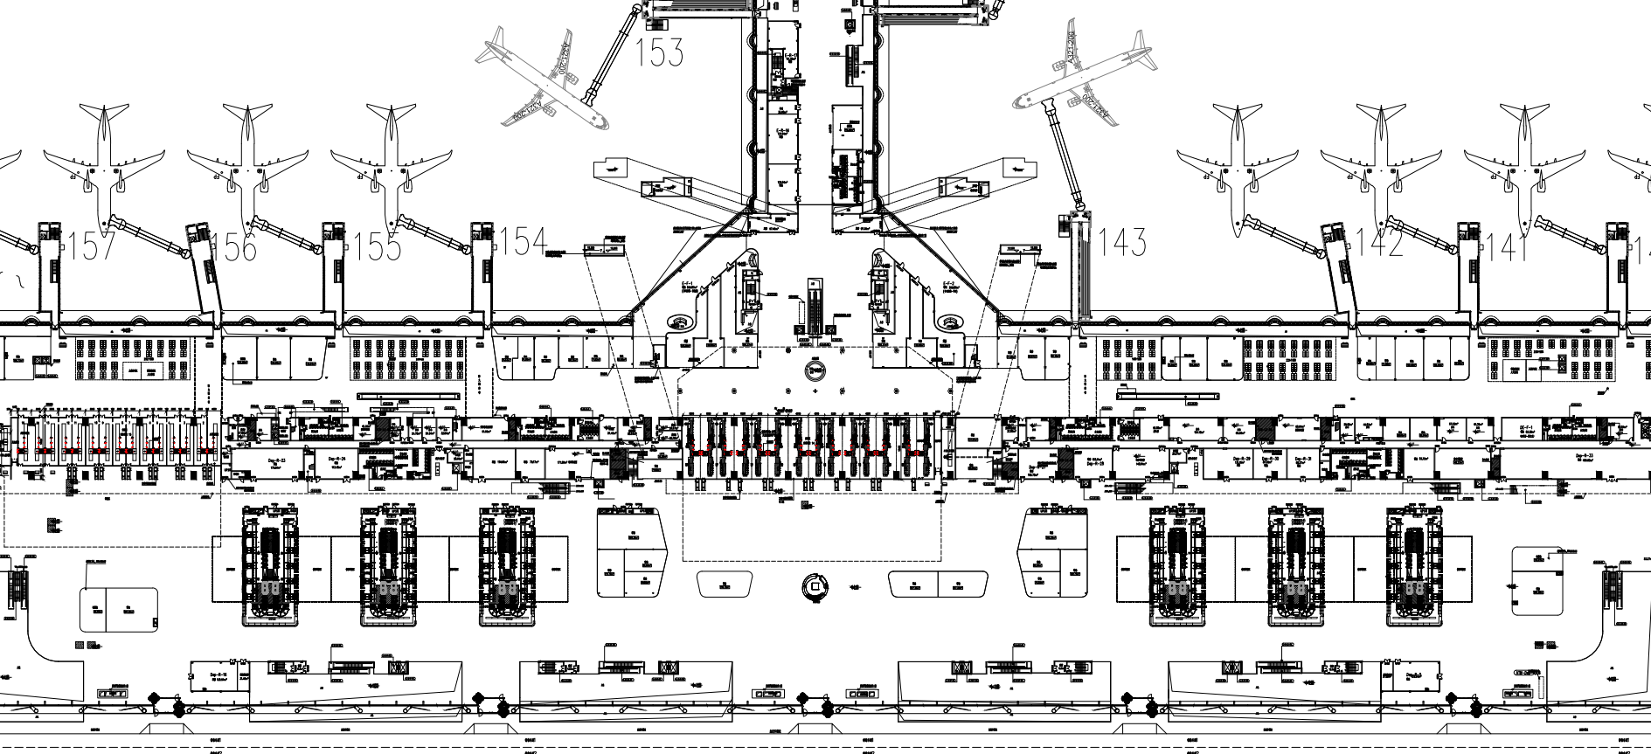
出发大厅
休闲按摩
DEP-S-1D（78m²）
休息室
DEP-R-31D（183m²）
快递
DEP-R-4D（35m²）

Slide 2
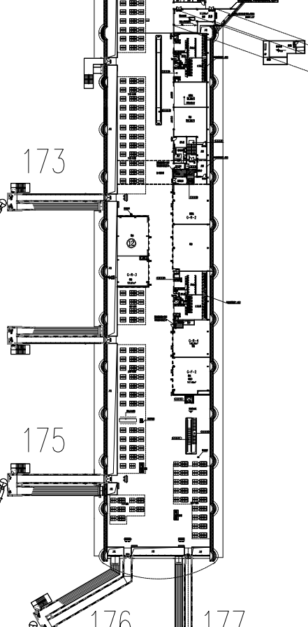
G指廊
4D
休闲按摩
G-R-4D（72m²）

Slide 3
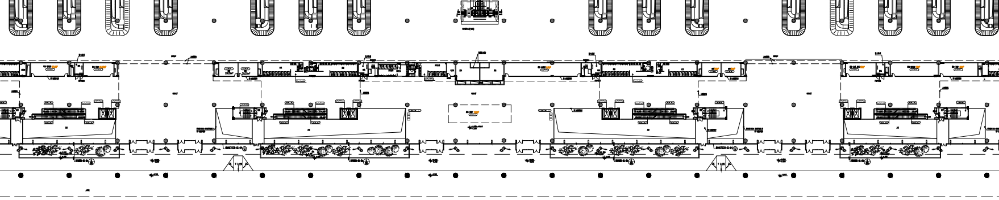
到达大厅
休闲按摩
ARR-R-6D（29m²）

